Slide 1
Brogram
Progetto Tecnologie Web - A.A. 2022-2023
Michele Montesi - Stefano Furi
Cesena, 30-01-2023

Slide 2
Design
Per la produzione dell’applicativo, è stato seguito il seguente approccio:
Analisi dettagliata dei requisiti fondamentali
Creazione di mockup
Implementazione e test di prototipi dimostrativi (UX Prototying)
Focus Group
Adattamento del design alla luce dei risultati ottenuti
1

Slide 3
Requisiti
Essenziali
Registrazione e Login
Creazione di un evento
Timeline con eventi
Seguire un utente
Commentare / Mi piace post
Partecipare ad un evento
Utenti Suggeriti
A seguito di una prima analisi dei requisiti, sono state prodotte le seguenti specifiche, le quali rispecchiano le fondamenta del social network
2

Slide 4
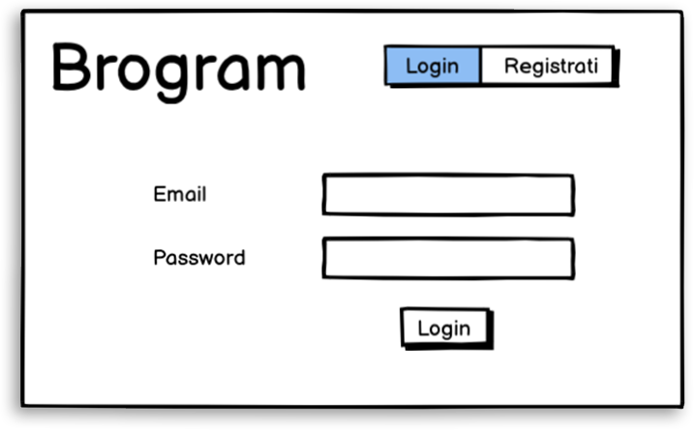
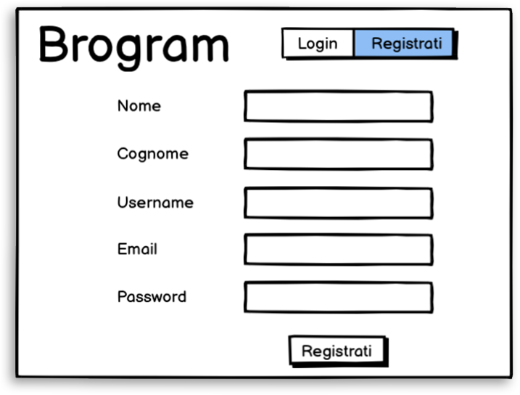
Requisiti
Essenziali
Registrazione e Login
Creazione di un evento
Timeline con eventi
Seguire un utente
Commentare / Mi piace post
Partecipare ad un evento
Utenti Suggeriti
3

Slide 5
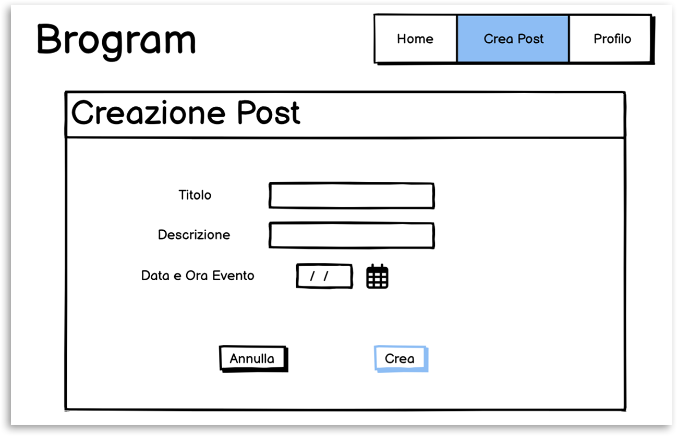
Requisiti
Essenziali
Registrazione e Login
Creazione di un evento
Timeline con eventi
Seguire un utente
Commentare / Mi piace post
Partecipare ad un evento
Utenti Suggeriti
4

Slide 6
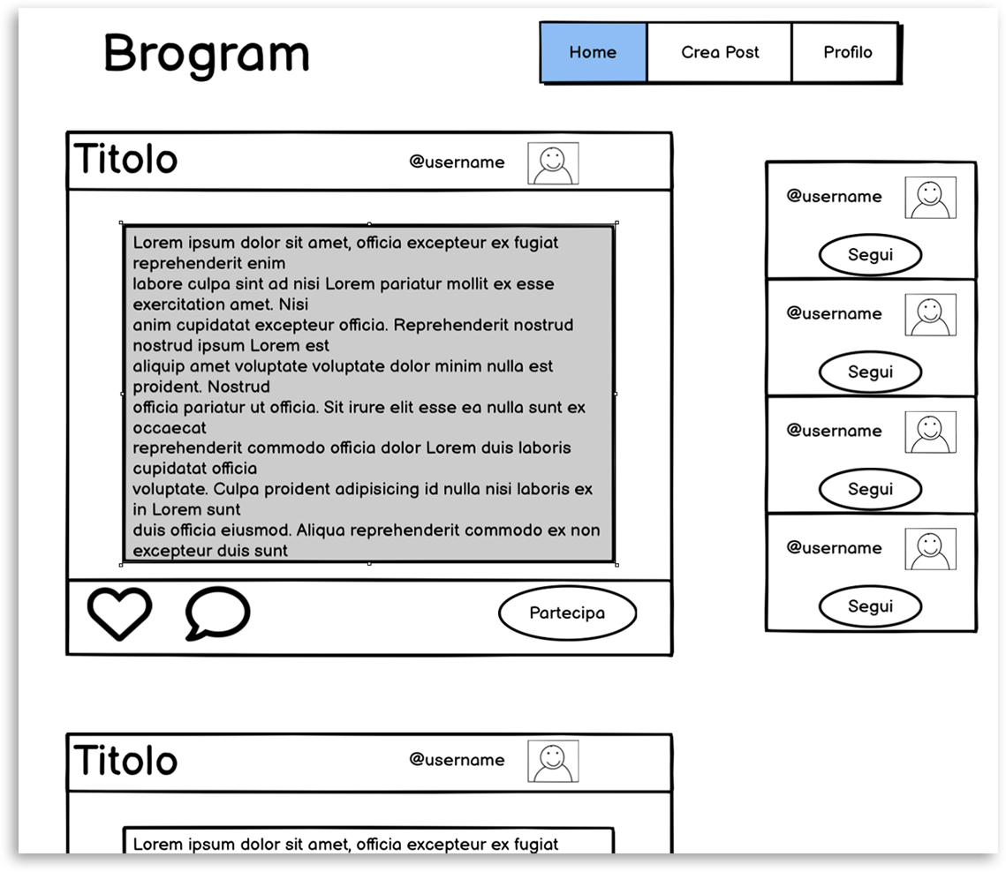
Requisiti
Essenziali
Registrazione e Login
Creazione di un evento
Timeline con eventi
Seguire un utente
Commentare / Mi piace post
Partecipare ad un evento
Utenti Suggeriti
5

Slide 7
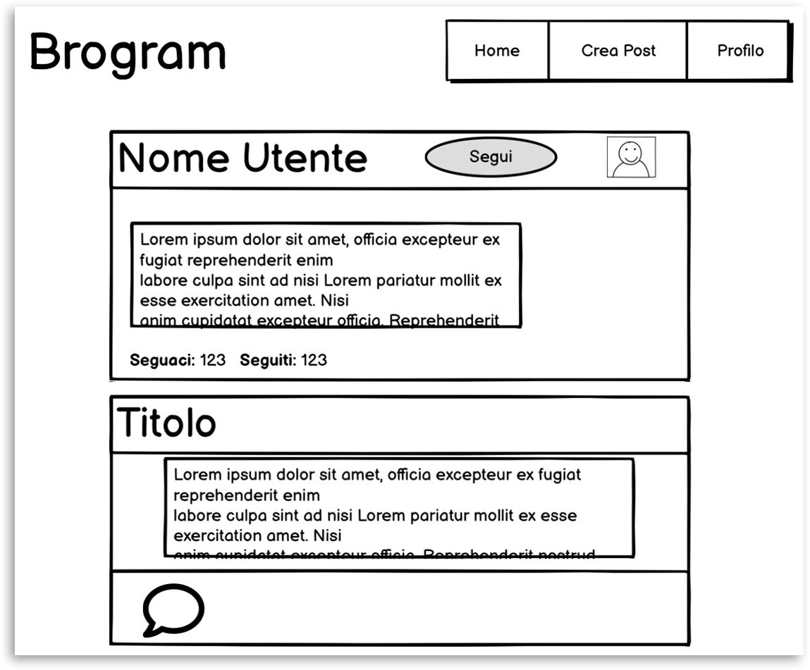
Requisiti
Essenziali
Registrazione e Login
Creazione di un evento
Timeline con eventi
Seguire un utente
Commentare / Mi piace post
Partecipare ad un evento
Utenti Suggeriti
6

Slide 8
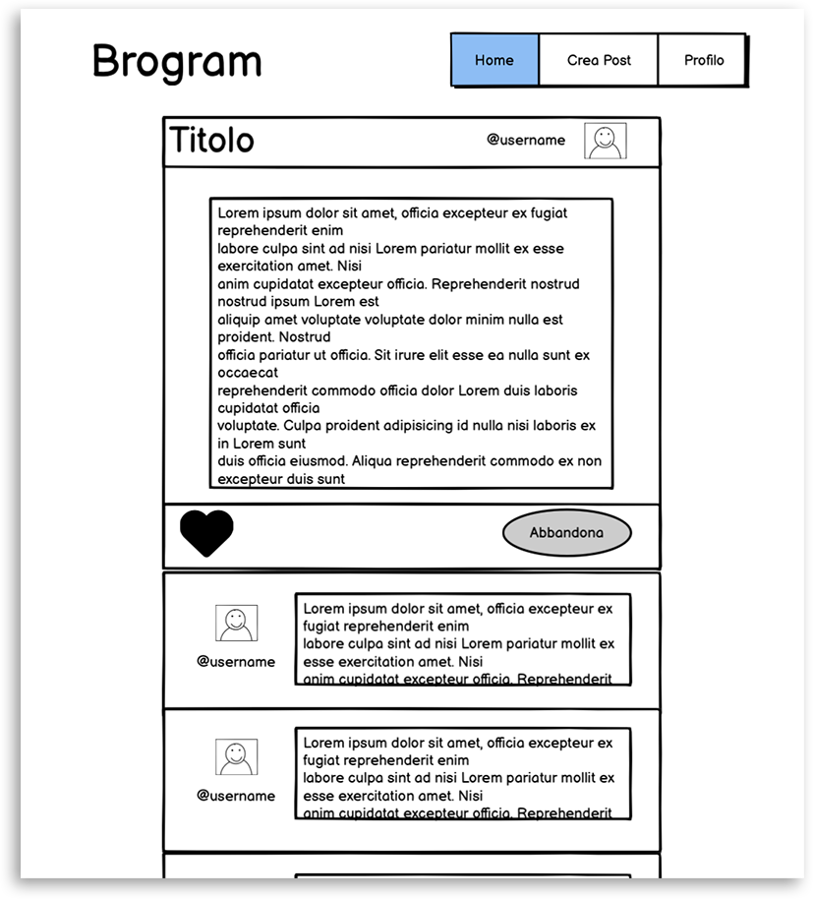
Requisiti
Essenziali
Registrazione e Login
Creazione di un evento
Timeline con eventi
Seguire un utente
Commentare / Mi piace post
Partecipare ad un evento
Utenti Suggeriti
7

Slide 9
Ux Prototyping
Dopo aver costruito i prototipi partendo dai mockup mostrati, è stato effettuato un test su un campione variegato di possibili utenti, compresi anche utenti con ridotte abilità informatico-digitali (e.g. persone in età adulta non confidenti con il mondo digitale).
Da questa esperienza, sono emerse le qualità d’uso positive della piattaforma, quali l’interazione con i post e con gli utenti.
È risultata invece di difficile comprensione, la navigazione attraverso le pagine della piattaforma, rendendo così necessaria una rielaborazione dei modelli del dominio applicativo.
8

Slide 10
Focus Group
A seguito dei riscontri ottenuti della UX Prototyping, è stata effettuata una sessione di Focus Group, dalla quale sono state proposte e valutate varie modifiche:
Visualizzare eventi di utenti consigliati
Visualizzare un calendario con gli eventi
Aggiunta localizzazione degli eventi
Visualizzazione di una mappa degli eventi
Aggiunta di notifiche in tempo reale
9

Slide 11
Implementazione
Dopo le fasi preliminari e i risultati ottenuti dalle operazioni precedenti, è stata costruita una solida base per l’inizio della costruzione del software finale, la quale ha integrato tutti i requisiti fondamentali richiesti, aggiungendo inoltre le proposte che sono risultate più adeguate durante la fase di Focus Group.
10

